Slide 1


남서울대학교 외국인유학생의 한국생활
이것만은 꼭 알아두세요 ~ !
유학생 필수 출입국규정 안내

Slide 2


변동사항 출입국사무소 신고
집 주소 변경 시
* 계약서 날짜 기준
14일 이내 반드시 신고
새로운 여권 발급 시
주소변경 신고 서류
여권변경 신고 서류
① 통합신청서 작성_(출입국서식)
② 외국인등록증
③ 여권 사본
④ 변경된 주소(체류지) 입증 서류
① 통합신청서 작성 _(출입국서식)
② 외국인등록증
③ 변경된 여권 사본
☆ 주의: 기간 초과시 출입국사무소 방문하여 벌금 납부

Slide 3

외국인등록증 분실시 재발급
외국인등록증 재발급 준비 서류
① 통합신청서 작성_(출입국서식)
② 여권 사본
③ 사진(흰색바탕) 1장(3cm×4cm )
④ 분실사유서 작성_(출입국서식)
⑤ 수수료 30,000원

Slide 4
비자 연장 (체류기간 연장)
일반연장
특례연장
체류만료기간 2개월 이내인 유학생
졸업요건 부족으로 졸업을
못하는 유학생
학부: 논문미작성, 학점부족
* 한국어능력 충족자만 신청가능
대학원: 논문작성자만 가능
어학연수생
출석률 70% 이상
학부생
대학원생
성적 평점평균 C학점 이상

Slide 5
비자 연장 (체류기간 연장)
일반연장
특례연장
① 통합신청서 작성_(출입국서식)
② 외국인등록증
③ 여권사본
④ 체류지 입증 서류
(생활관비 납입 증명서 또는 집 계약서)
⑤ 재학증명서
⑥ 출석증명서_직전쿼터, 현재쿼터
(어학연수생만 해당)
⑦ 성적증명서(학부 및 대학원생 해당)
⑧ 등록금 납입증명서
⑨ 수수료 6만원
① 통합신청서 _(출입국서식)
② 외국인등록증
③ 여권사본
④ 체류지 입증 서류
(생활관비 납입 증명서 또는 집 계약서)
⑤ 수료증명서
⑥ 출석증명서(어학연수생만 해당)
⑦ 성적증명서(학부 및 대학원생 해당)
⑧ 사유서
⑨ 지도교수확인서
⑩ 재정입증서류
- 어학연수생: 한화 250만원 이상
- 학부 및 대학원생: 한화 500만원 이상
⑪ 수수료 6만원

Slide 6
비자 연장 (체류기간 연장)
※ 주 의
★ 체류기간 초과자 벌금 부과
대학 관계자와 함께 직접 관할 출입국사무소를 방문하여 대한민국 법무부규정의
벌금 납부한 후 법무부담당자와 인터뷰를 통해서 비자(체류기간) 연장 가능
※ 체류기간이 초과되어 불시검문에 적발 시 외국인보호소에 억류된 후 강제출국 됨
★ 비자 연장 불허 기준
어학연수생 출석률 70%미만 / 학부생 및 대학원생 성적 평점평균 C학점 이하자는 비자연장이 불허됨

Slide 7

주의사항
어학당:
출석율 70%미만
or
학위과정: C학점 이하
비자연장 불허
비자변경 불허
진학불가
출국

Slide 8

시간제취업
자격요건
어학연수생
학부생 / 대학원생
입국일로 부터 6개월이상 경과
출석률 전체이수학기 평균 90% 이상
토픽 2급 이상 자격증 소지
성적이 평균 C학점 이상
토픽자격
(학부 1학년, 2학년) 3급 이상
(학부 3학년, 4학년, 대학원) 4급 이상
￭ 허용시간(주말포함)
- 1주에 25시간 가능
- 토픽자격증이 없는 경우
1주에 10시간 가능
￭ 허용시간
- (학부생) 1주에 25시간 가능 / 주말 무제한
- (대학원생) 1주에 35시간 가능 / 주말 무제한
- 토픽자격증이 없는 경우
(학부생)1주에 10시간 가능(주말포함)
(대학원생)1주에 15시간 가능(주말포함)

Slide 9
시간제취업 신고 준비서류
어학연수생
학부생 / 대학원생
① 통합신청서 작성_(출입국서식)
② 여권 사본
③ 외국인등록증
④ 시간제취업확인서 작성_(출입국서식)
(유학생담당자 확인 서명 필수)
⑤ 출석증명서(전체 쿼터 평균 출석율 90%이상)
⑥ 토픽 2급이상 자격증(해당자)
⑦ 사업자등록증 사본
⑧ 표준근로계약서
① 통합신청서_(출입국서식)
② 여권 사본
③ 외국인등록증
④ 시간제취업 확인서 _(출입국서식)
(유학생담당자 서명 필수)
⑤ 성적증명서(평점평균 C학점 이상)
⑥ 토픽 자격증(해당자)
(학부 1학년, 2학년) TOPIK 3급 이상
(학부 3학년, 4학년, 대학원) TOPIK 4급 이상
(영어트랙 유학생) 영어수업증명서,
공인영어성적(TOEFL 530, IELTS 5.5이상 등)
* 영어권 국가의 학생은 공인영어성적 면제
⑦ 사업자등록증 사본 ⑧ 표준근로계약서

Slide 10
시간제 취업
취 업
불 가
제조업(공장), 건설업,
유흥업소 등 위험한 직종
취 업
가 능
통역, 번역, 음식점 보조
일반 사무보조 등
Notes:
취업활동이 금지된 곳이 있습니다. 공장, 건설현장, 술집, 등 위험요소가 높은 직종은 유학생 취업활동이 금지됩니다.
취업활동이 가능한 곳은 통번역, 음식점보조, 일반사무실보조 등이 있습니다.

Slide 11


Slide 12
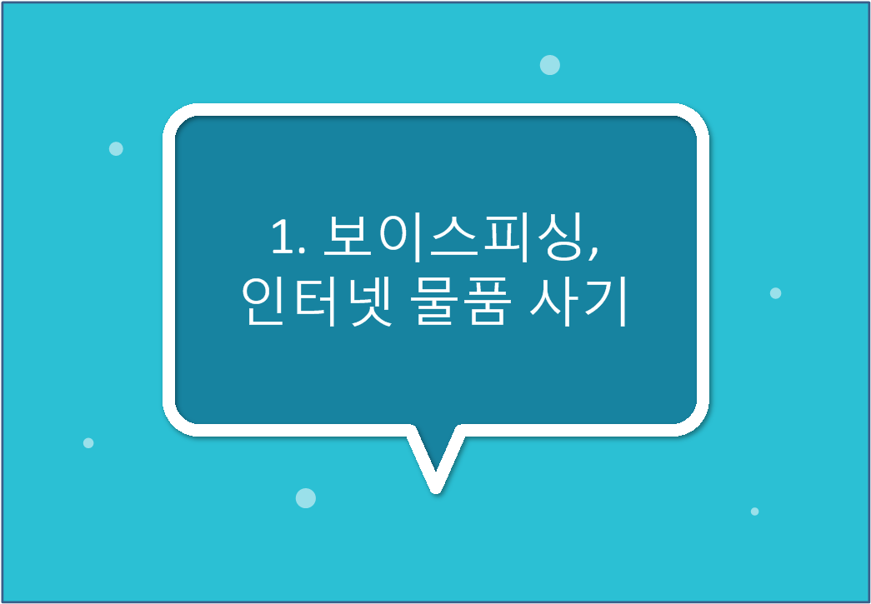

Slide 13
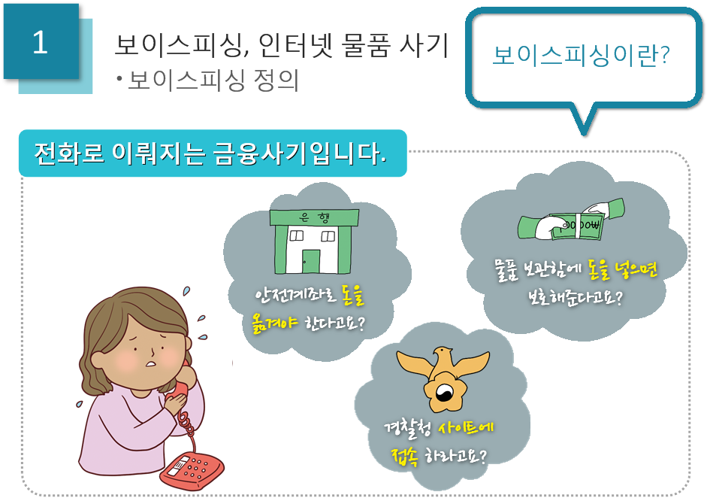

Slide 14
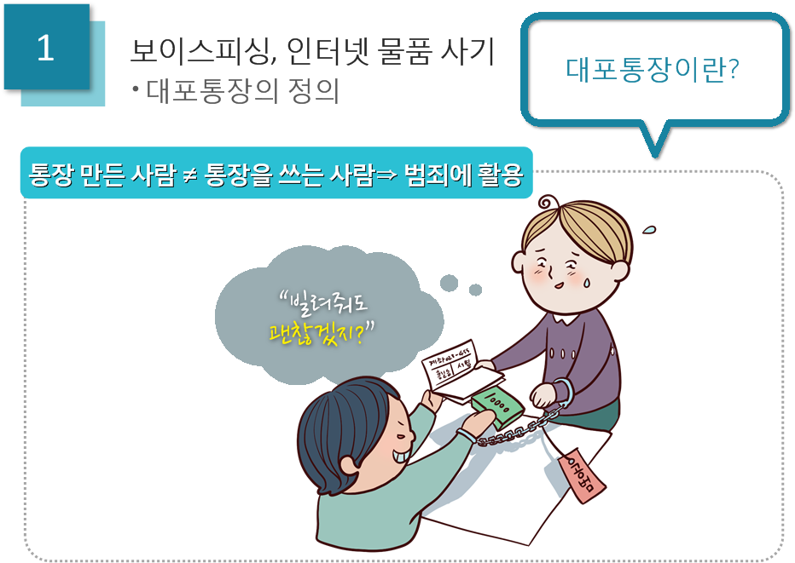

Slide 15
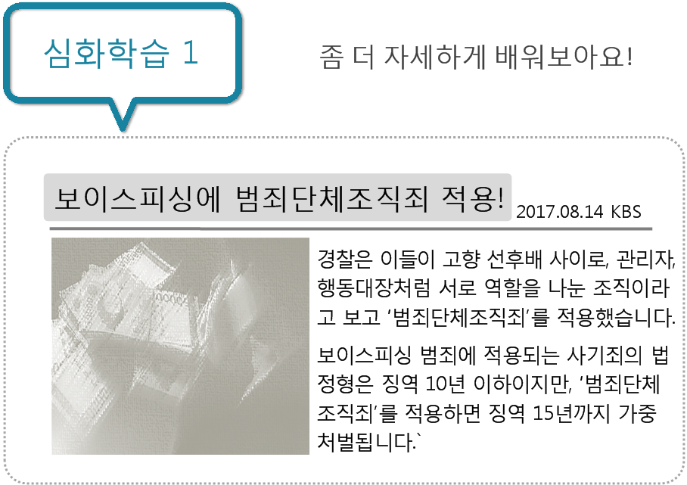

Slide 16
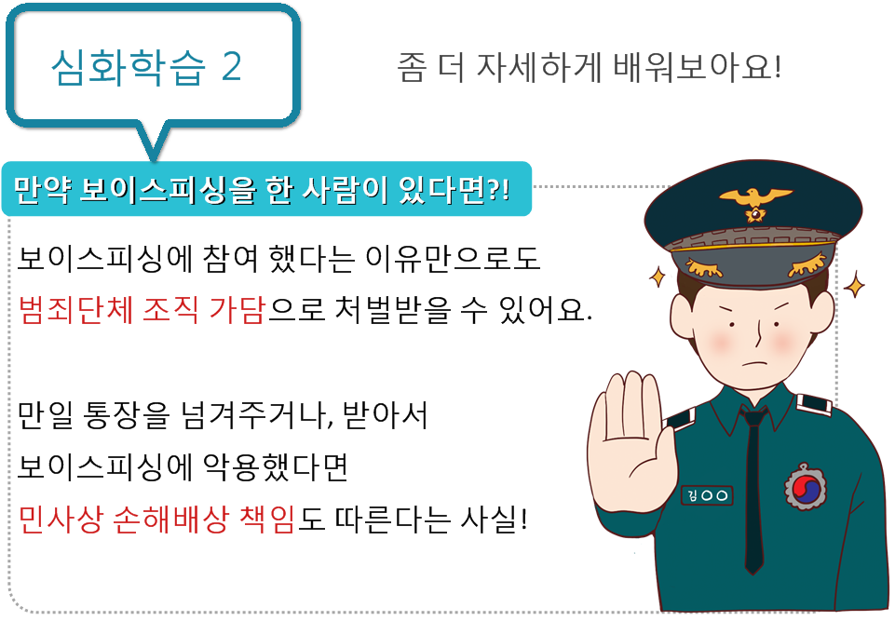

Slide 17
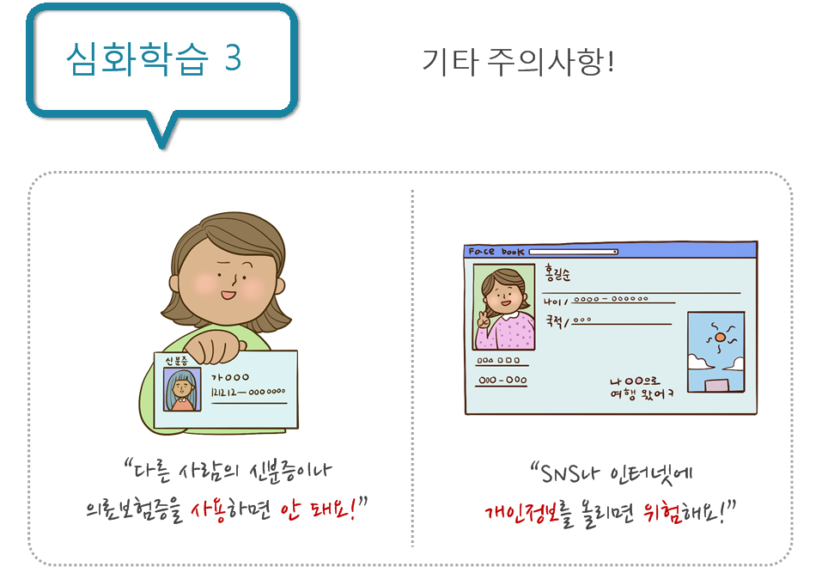

Slide 18


Slide 19
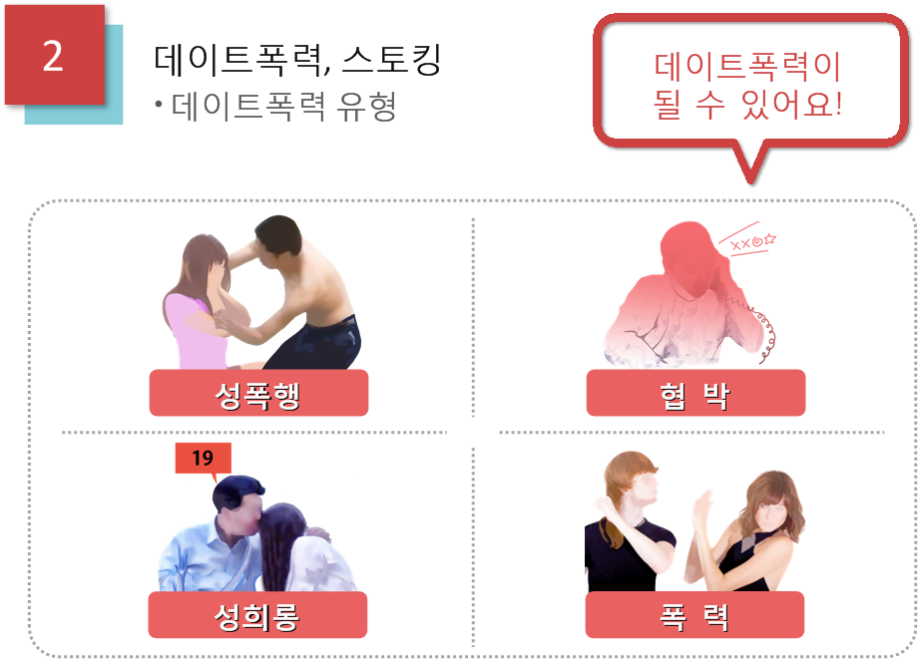

Slide 20
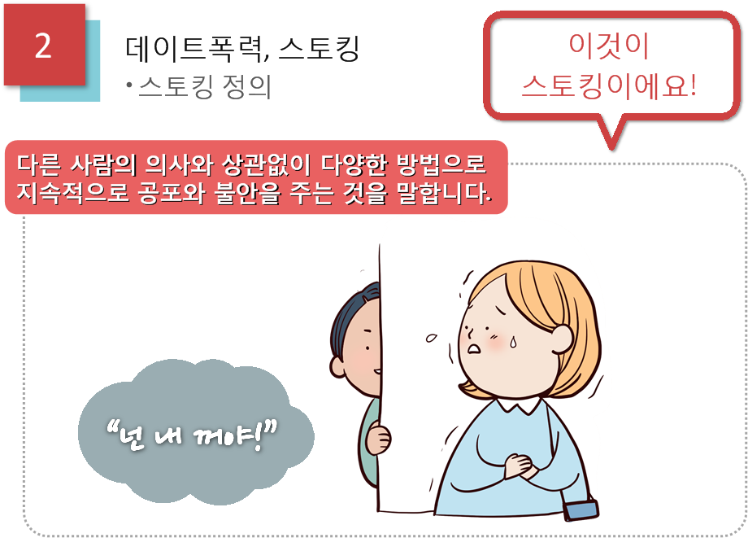

Slide 21
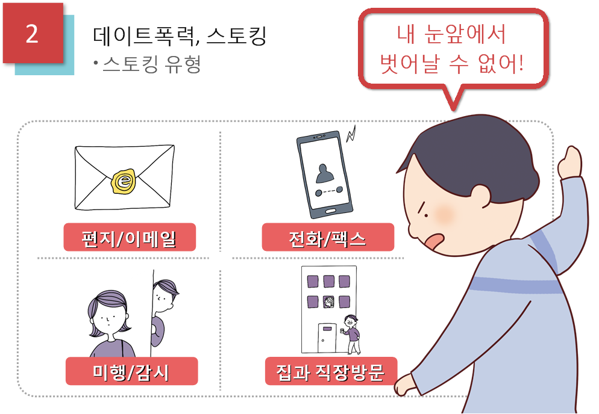

Slide 22
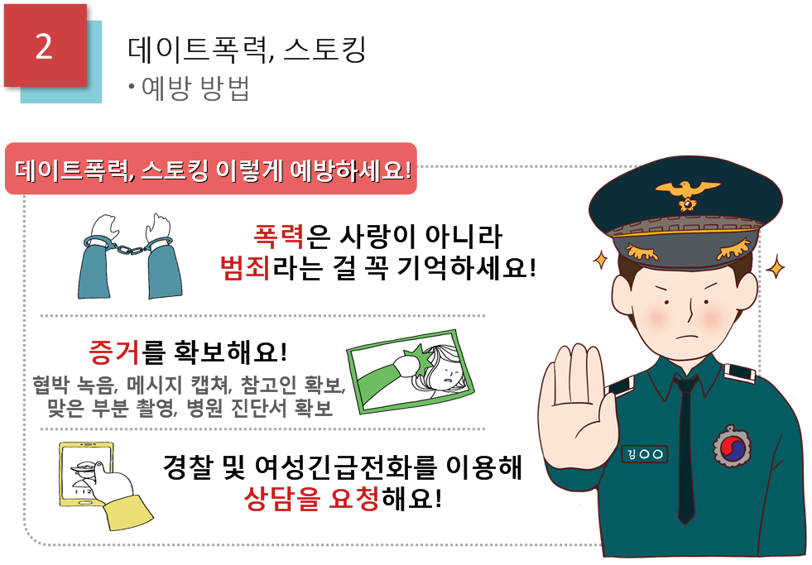

Slide 23


Slide 24
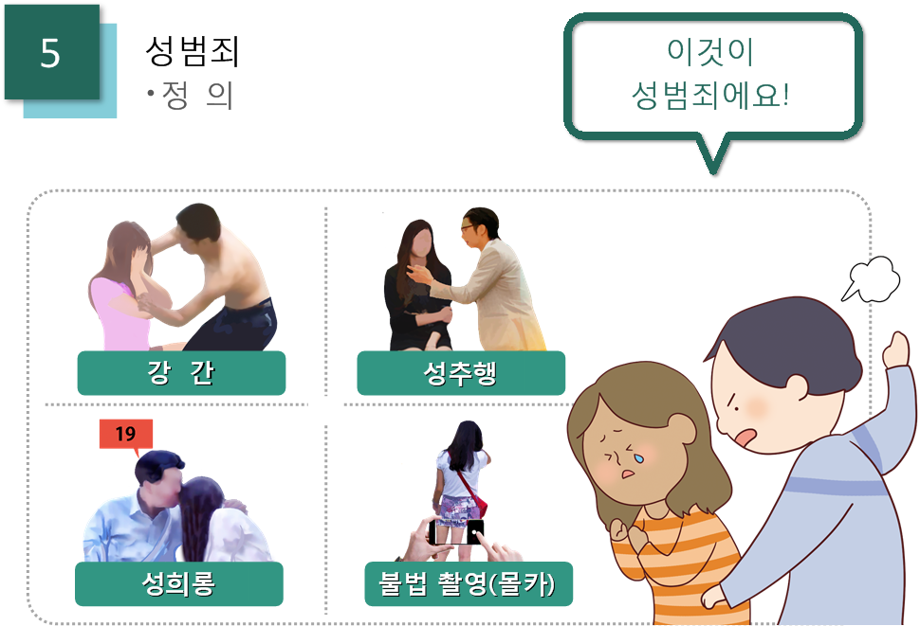

Slide 25


Slide 26
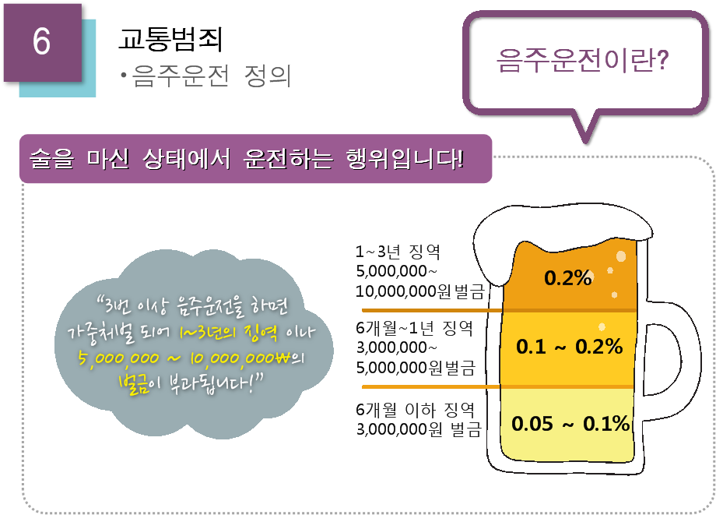

Slide 27
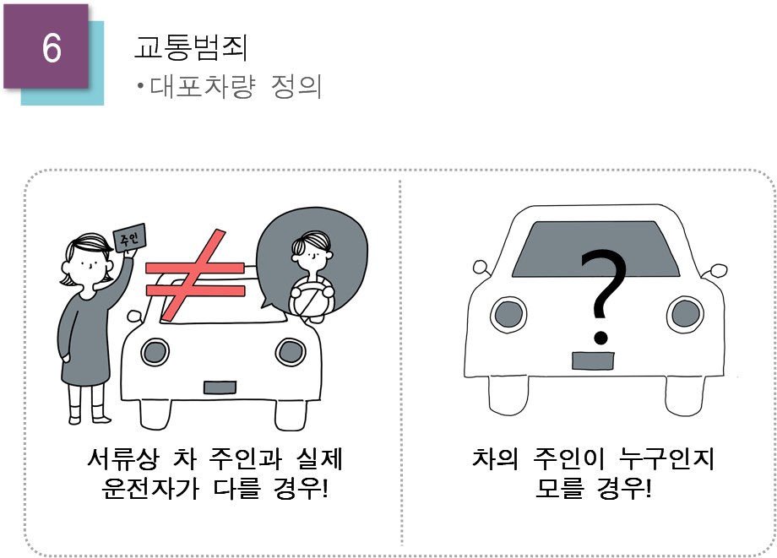

Slide 28
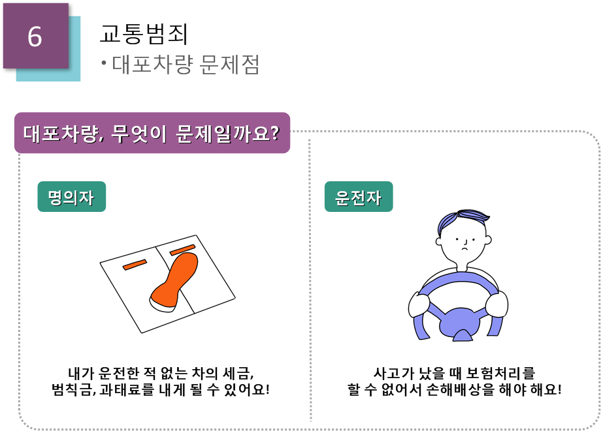

Slide 29
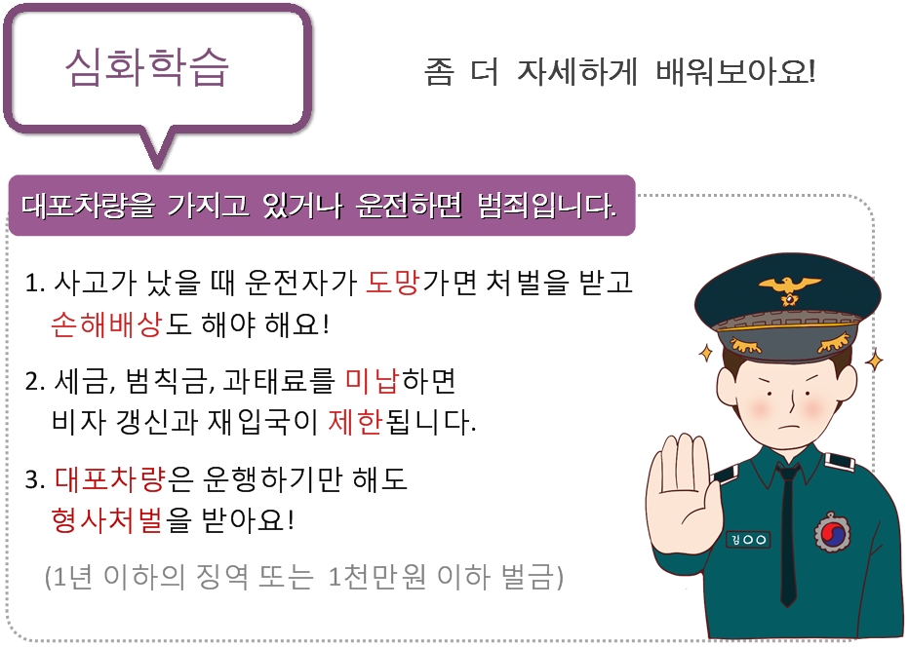

Slide 30
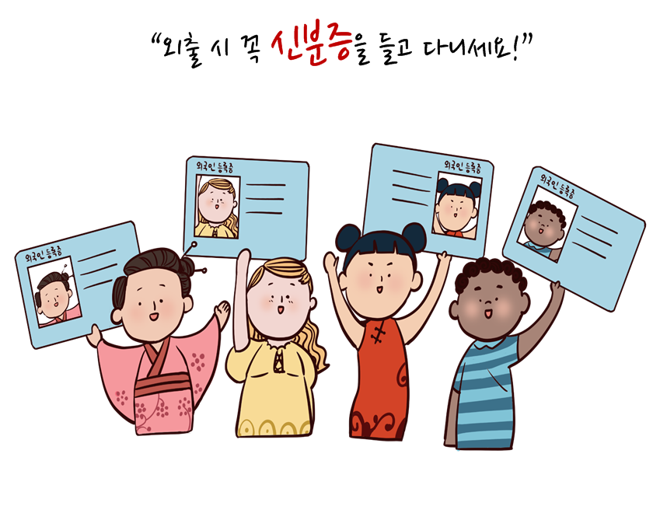

Slide 31
무면허 / 음주운전 절대 금지
길에서 습득한 물건(신용카드, 핸드폰 등) 절대사용 금지
은행통장 대여 및 판매 금지
다른사람 신분증 절대 사용 금지
보이스 피싱 / 인터넷물품 사기 절대 금지
성범죄, 폭력, 스토킹, 몰카 절대 금지
불법취업 / 불법체류 절대 금지

